Slide 1
BBT大学 Rails開発環境セットアップ マニュアル
Mac版

Slide 2
このマニュアルについて
このドキュメントは BBT大学「ウェブサイトデザイン応用」で利用するRails開発環境構築マニュアルです。
このドキュメントはMac向けです。Windows向けドキュメントは別途ダウンロードできます。

Slide 3
目次
Rubyのインストール
Railsのインストール
Aptana Studio 3のインストール
Aptana Studio 3の起動
Railsプロジェクトの作成

Slide 4
Rubyのインストール

Slide 5

Rubyのインストール
Macには既にインストールされているので、 念のためインストールされているかを確認する
ターミナルを起動する
ruby –vとコマンドを入力し最後にEnterキーを押す
Rubyのバージョンが表示されればインストールされている

Slide 6
Railsのインストール

Slide 7
Railsのインストール
Railsはすでにインストールされているが、バージョンが古いため最新バージョンへアップデートする
長時間かかるので電源やネットワークが切れない状態で行う
Gemというパッケージ管理システムを更新してからrailsのパッケージを更新する
sudo gem update --system
自分のログインパスワードを入力する
sudo gem update

Slide 8

Railsのインストール確認
以下のコマンドを入力し、railsのバージョンが3.0.9以上になっているかを確認する
gem list rails

Slide 9

Aptana Studio 3のインストール
ファイルの編集を行うためのエディタとして統合開発環境（IDE）のAptana Studio 3をダウンロードする
http://www.aptana.com/products/studio3/download

Slide 10
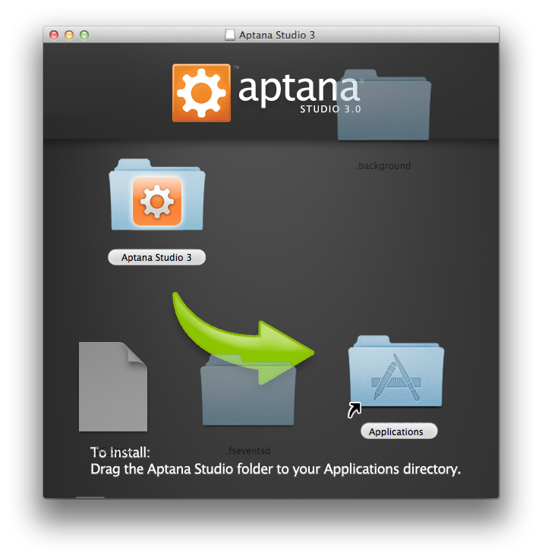
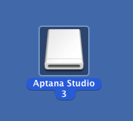
Aptana Studio 3のインストール
ダウンロードしたファイルを解凍して開いてインストールする
アプリケーションフォルダへドラッグアンドドロップする

Slide 11
APTANA STUDIO 3の起動

Slide 12
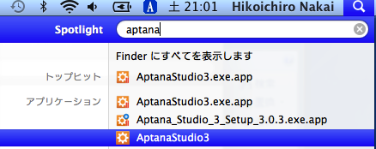
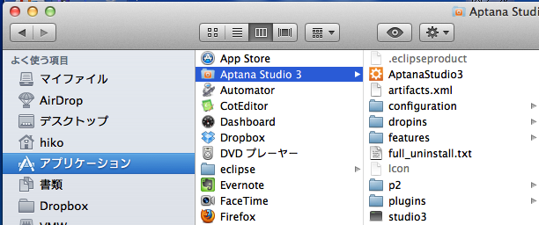
Aptana Studio 3の起動
AptanaStudio3を起動する

Slide 13
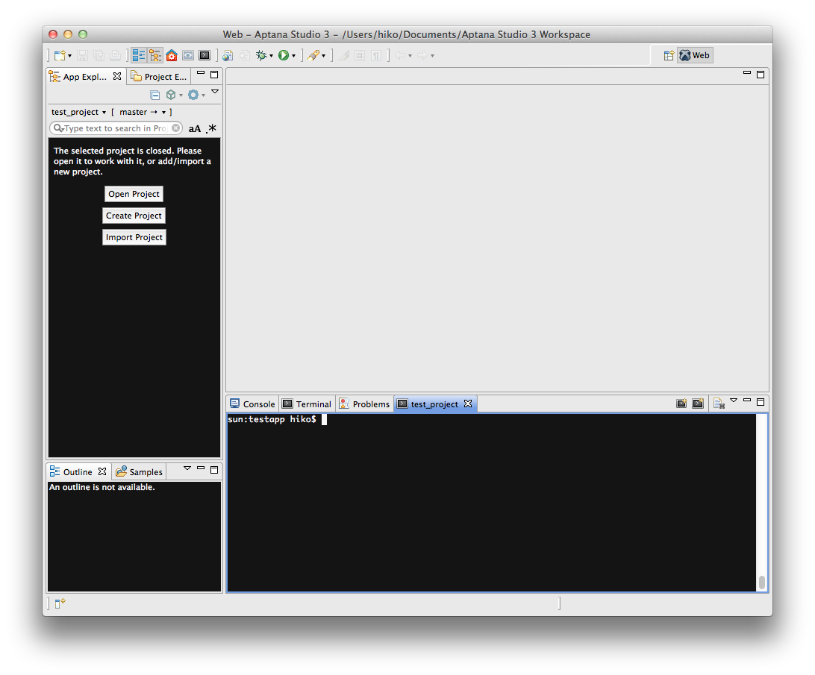
Aptana Studio 3の起動
以下のようなウィンドウが表示される

Slide 14
Railsプロジェクトの作成

Slide 15
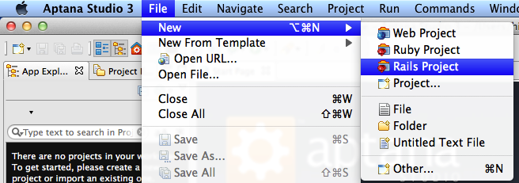
Railsプロジェクトの作成（１）
File -> New -> Rails Projectを選択する

Slide 16
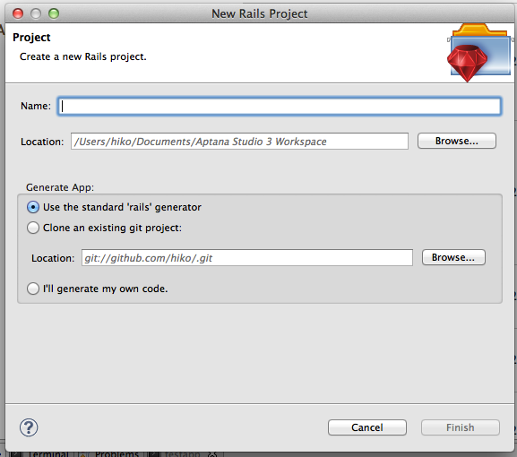
Railsプロジェクトの作成（２）
Nameにプロジェクト名を入力し、Finishをクリックするとプロジェクトが作成される

Slide 17
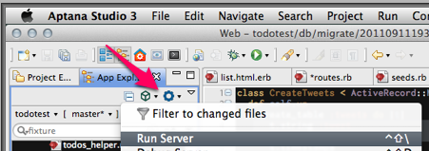
Railsプロジェクトの作成（３）
App Explorerのギアの形をしたアイコンから、Run Serverを選択して、サーバを起動する

Slide 18
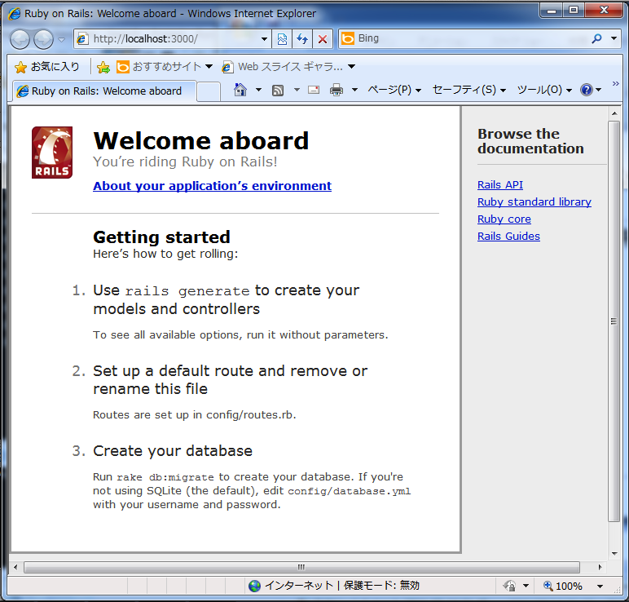
Railsプロジェクトの動作確認
ブラウザで以下のURLにアクセスし、 「Welcome aboard」と表示されるとRailsが正常に動作していることが確認でき、セットアップは完了。
http://localhost:3000/

Slide 19
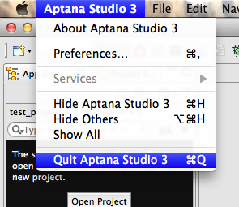
Aptana Studio 3の終了
メニューから終了する

